Slide 1

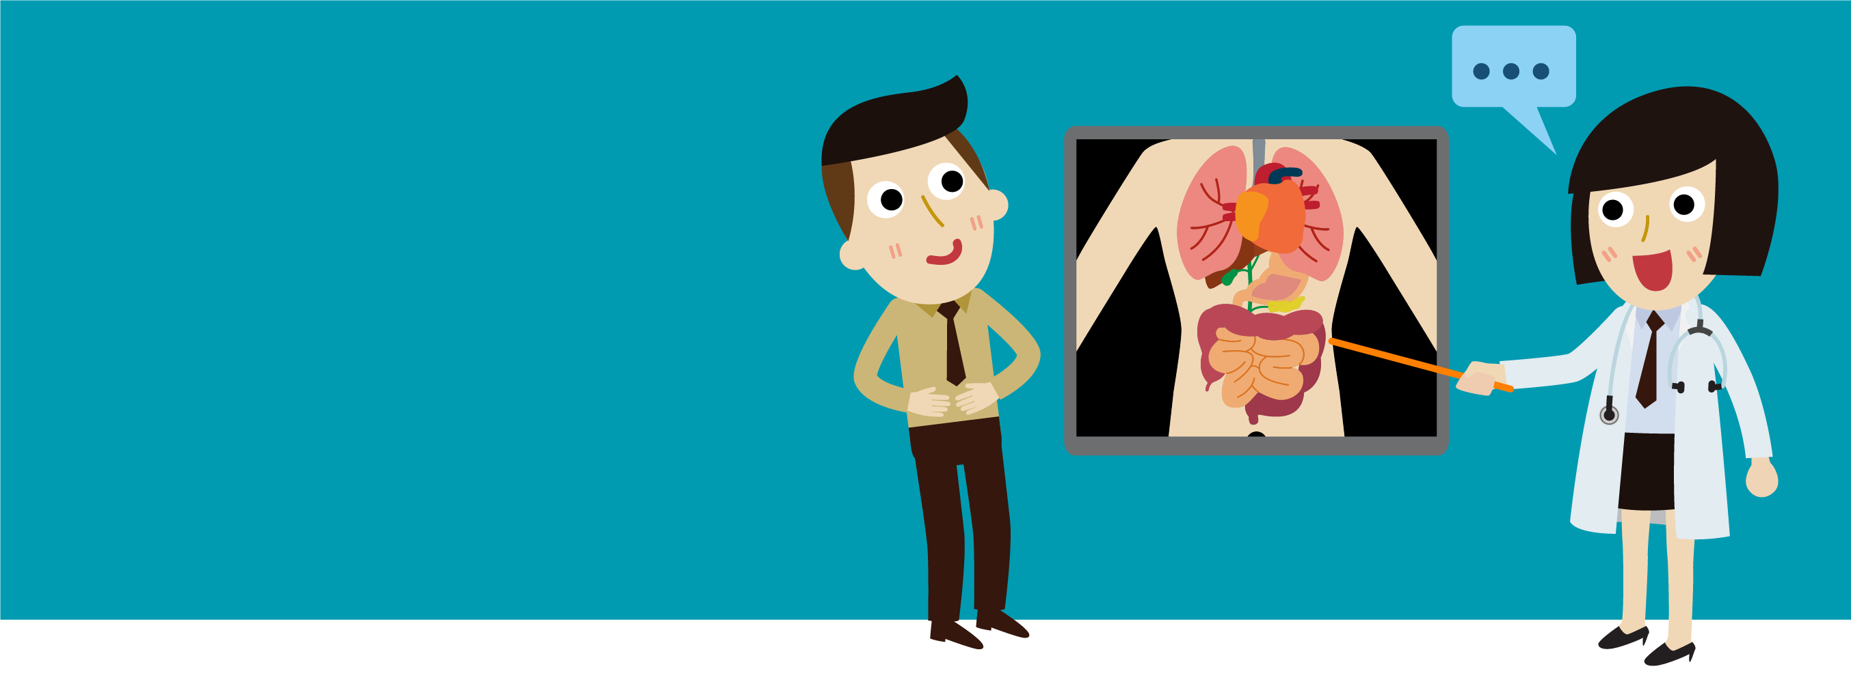
1
หน่วยการเรียนรู้ที่
ระบบการทำงานของอวัยวะ

Slide 2
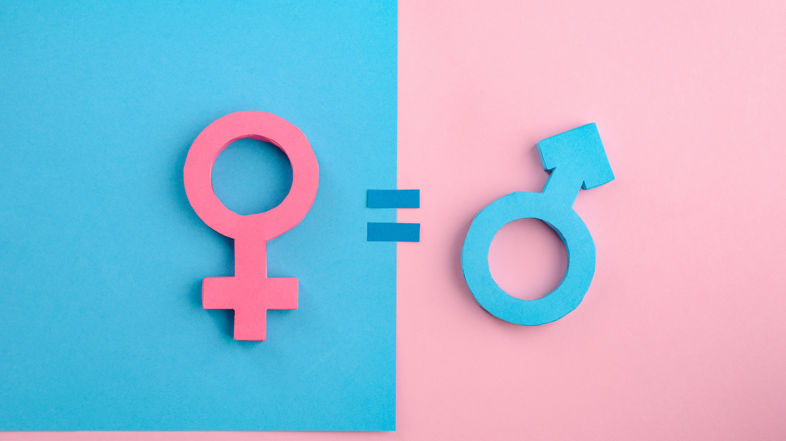
ระบบสืบพันธุ์
REPRODUCTIVE SYSTEM

Slide 3
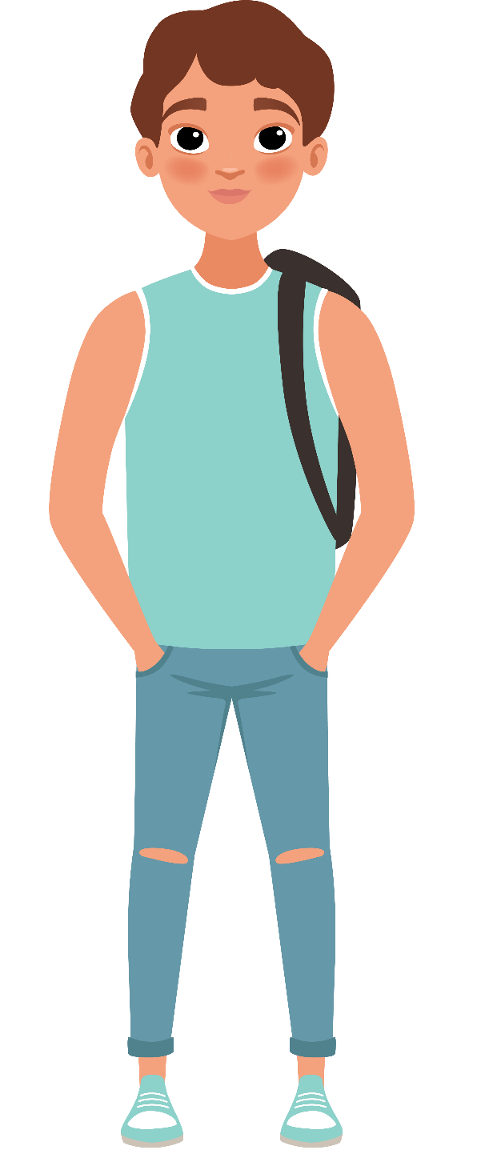

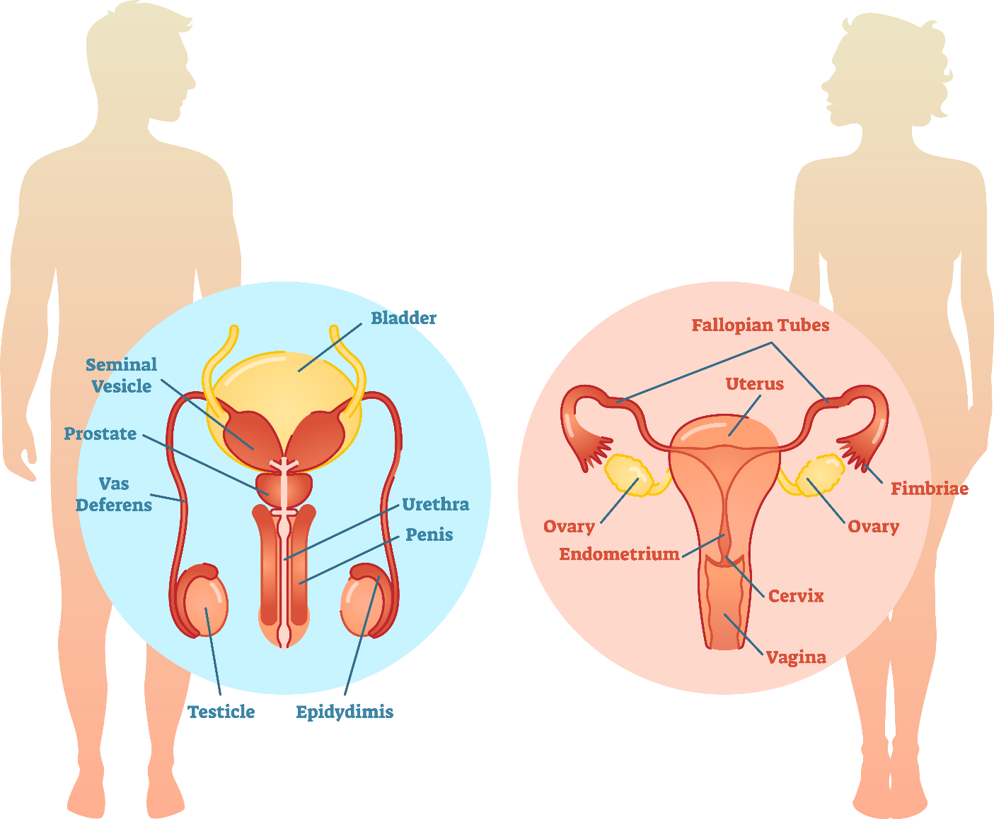
การสืบพันธุ์ของมนุษย์เกิดขึ้นโดยการร่วมเพศ ซึ่งต้องอาศัย
อวัยวะสำคัญของระบบสืบพันธุ์ แบ่งเป็น
ระบบสืบพันธุ์เพศชาย
ระบบสืบพันธุ์เพศหญิง

Slide 4

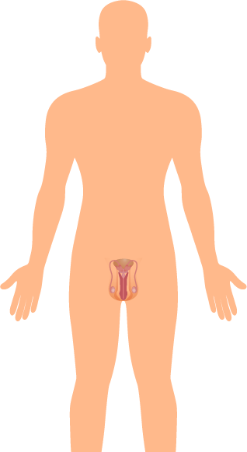
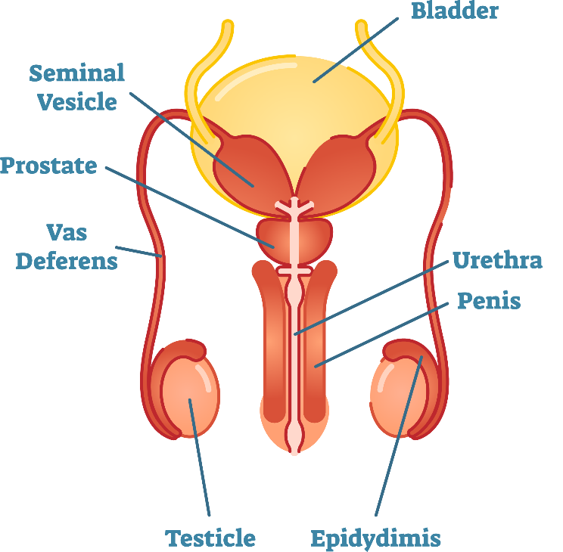
ระบบสืบพันธุ์เพศชาย
อวัยวะสืบพันธุ์ภายในของเพศชาย
อวัยวะสืบพันธุ์ภายนอกของเพศชาย

Slide 5


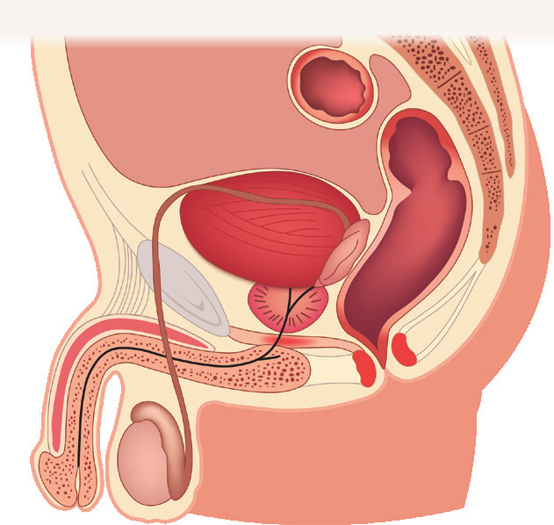
ระบบสืบพันธุ์เพศชาย
อวัยวะสืบพันธุ์ภายใน
กระเพาะปัสสาวะ
ถุงน้ำอสุจิ
(Seminal Vesicle)
ท่อนำตัวอสุจิ (Vas deferens)
ท่อปัสสาวะ (Urethra)
ต่อมลูกหมาก (Prostate gland)
มุมค้นคว้าเพิ่มเติม
อัณฑะ (Testis)
หลอดสร้างอสุจิ

Slide 6
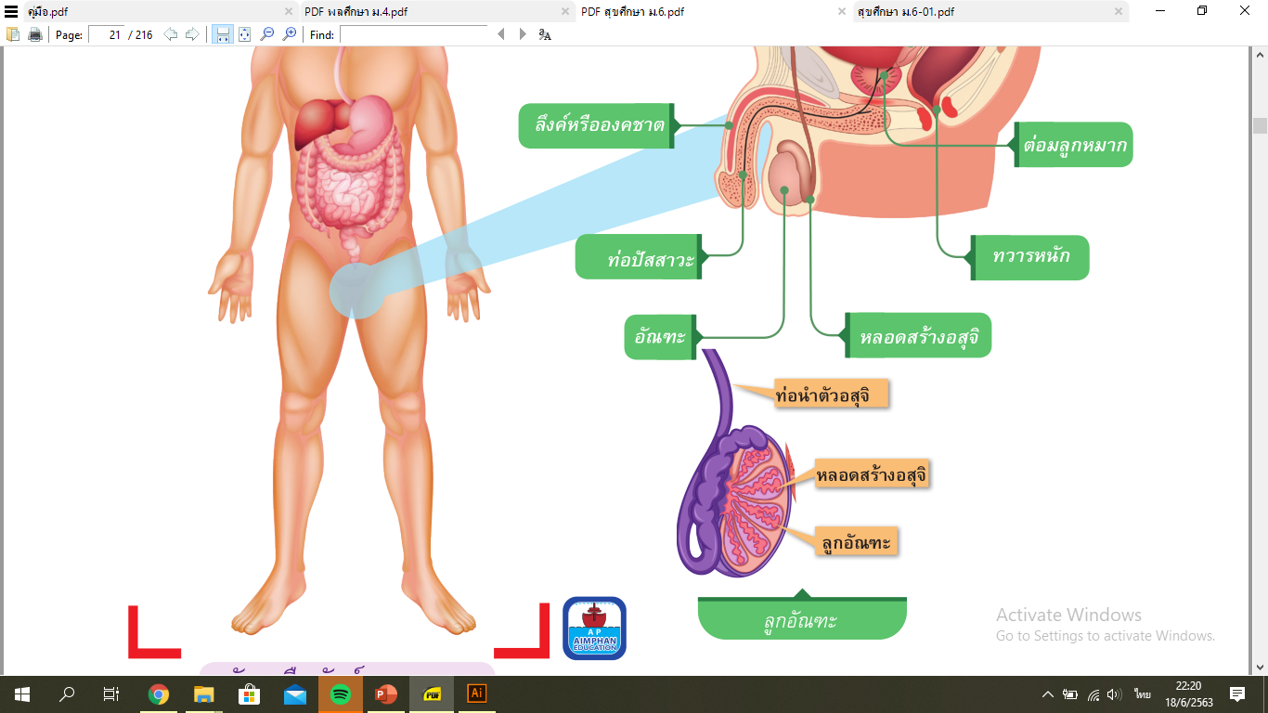
ระบบสืบพันธุ์เพศชาย
อวัยวะสืบพันธุ์ภายใน
อัณฑะ (Testis)
ท่อนำตัวอสุจิ
มีขนาดยาว 4 ซม. กว้าง 2.5 ซม. หนา 2 ซม.อยู่ในถุงอัณฑะทั้งสองข้าง
ภายในเป็นหลอดเล็ก ๆ ขดไปขดมา มีหน้าที่สร้างตัวอสุจิ
อสุจิเป็นเซลล์สืบพันธุ์จะถูกสร้างขึ้นเมื่อย่างเข้าสู่วัยรุ่นชาย
ตัวอสุจิมีขนาดเล็กมากมอง
ไม่เห็นด้วยตาเปล่า
หลอดสร้างอสุจิ
ลูกอัณฑะ
อัณฑะ (Testis)

Slide 7
ระบบสืบพันธุ์เพศชาย
อวัยวะสืบพันธุ์ภายใน
ถุงน้ำอสุจิ
(Seminal Vesicle)
กระตุ้นให้เกิดการผลิตของเหลวเพื่อลำเลียงสู่หลอดเก็บอสุจิ (Epididymis)
สร้างสารอาหารเลี้ยงอสุจิ โดยถุงน้ำอสุจิมีเป็นถุงที่เชื่อมติดกับหลอดเก็บอสุจิและอยู่บริเวณข้างกระเพาะปัสสาวะ
ตัวอสุจิจะถูกฟักไว้นาน 6 สัปดาห์จนกระทั่งแข็งแรงและพร้อมที่จะผสมกับไข่ได้ต่อไป

Slide 8
ระบบสืบพันธุ์เพศชาย
อวัยวะสืบพันธุ์ภายใน
ท่อนำตัวอสุจิ (Vas deferens)
เป็นท่ออยู่ถัดจากก้านอัณฑะ
ทำหน้าที่เป็นทางผ่านของตัวอสุจิ ท่อนำตัวอสุจิจะผ่านเข้าสู่ช่องท้อง แล้วมารวมกับ
ถุงน้ำอสุจิ ผ่านต่อมลูกหมากต่อกับท่อปัสสาวะ เพื่อนำตัวอสุจิออกสู่ภายนอก

Slide 9
ระบบสืบพันธุ์เพศชาย
อวัยวะสืบพันธุ์ภายใน
อยู่ตอนต้นของท่อปัสสาวะ ทำหน้าที่หลั่งสารที่มีฤทธิ์เป็นเบส (Base) อ่อนๆ
ช่วยลดความเป็นกรดในท่อปัสสาวะ และ
ในช่องคลอดของฝ่ายหญิง
สารนี้ช่วยให้ตัวอสุจิแข็งแรงและว่องไว ขณะเคลื่อนเข้าไปในท่อปัสสาวะปนกับ
น้ำเลี้ยงตัวอสุจิ
ต่อมลูกหมาก (Prostate gland)

Slide 10
ระบบสืบพันธุ์เพศชาย
อวัยวะสืบพันธุ์ภายใน
ท่อปัสสาวะ (Urethra)
เป็นท่อนำน้ำปัสสาวะจากกระเพาะปัสสาวะไปสู่ภายนอกและยังเป็นทางผ่านของน้ำอสุจิ

Slide 11
ระบบสืบพันธุ์เพศชาย
อวัยวะสืบพันธุ์ภายนอก
องคชาติ (Testis)
ทวารหนัก
ถุงอัณฑะ (Scrotum)

Slide 12
ระบบสืบพันธุ์เพศชาย
อวัยวะสืบพันธุ์ภายนอก
ถุงอัณฑะ (Scrotum)
เป็นถุงของผิวหนังที่ห่อหุ้มอัณฑะห้อยอยู่ด้านนอกของร่างกาย
มีหน้าที่ปรับอุณหภูมิให้พอเหมาะกับการสร้างอสุจิ
เพราะอุณหภูมิในร่างกายสูงเกินไปไม่เหมาะต่อการสร้างอสุจิ

Slide 13
ระบบสืบพันธุ์เพศชาย
อวัยวะสืบพันธุ์ภายนอก
องคชาติ (Testis)
เป็นอวัยวะเพศชายใช้สืบพันธุ์
มีลักษณะเป็นรูปทรงกระบอกประกอบด้วยกล้ามเนื้อมีลักษณะคล้ายฟองน้ำ
เป็นทางผ่านของปัสสาวะ,น้ำอสุจิ
เมื่อมีอารมณ์ทางเพศจะแข็งตัว
บริเวณปลายองคชาตเป็นจุดรวมของเส้นประสาทไวต่อการกระตุ้นความรู้สึกทางเพศ

Slide 14

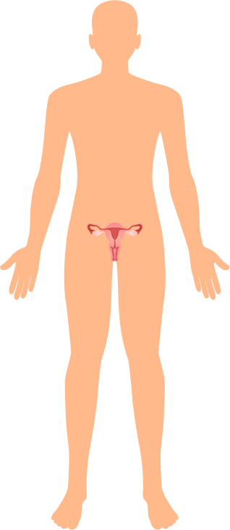
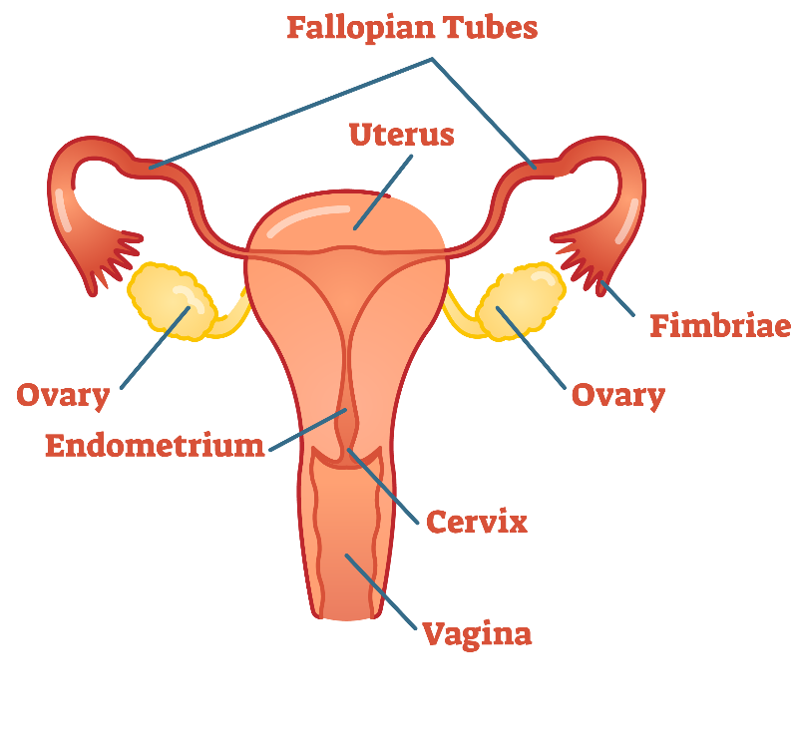
ระบบสืบพันธุ์เพศหญิง
อวัยวะสืบพันธุ์ภายในของเพศหญิง
อวัยวะสืบพันธุ์ภายนอกของเพศหญิง

Slide 15

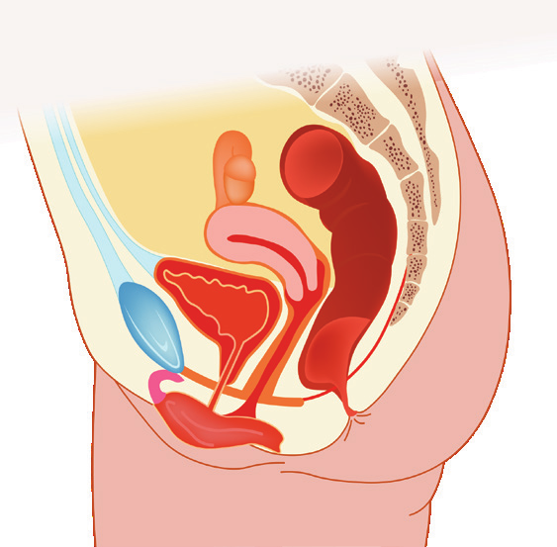
ระบบสืบพันธุ์เพศหญิง
อวัยวะสืบพันธุ์ภายใน
ท่อนำไข่ (uterine tube)
รังไข่ (ovary)
มดลูก (uterus)
ช่องคลอด (vagina)
กระเพาะปัสสาวะ
ปากท่อปัสสาวะ
ทวารหนัก

Slide 16
ระบบสืบพันธุ์เพศหญิง
อวัยวะสืบพันธุ์ภายใน
รังไข่ (ovary)
อยู่ในช่องเชิงกราน มีขนาดประมาณเท่าหัวแม่มือ
มีหน้าที่สร้างไข่สุกเดือนละ1 เซลล์ โดยมีการตกไข่ทุก ๆ 28 วัน โดยสลับกันระหว่างรังไข่ข้างซ้ายกับรังไข่ข้างขวา
ไข่ใบแรกจะสุกเมื่อเด็กหญิงย่างเข้าสู่วัยรุ่นสังเกตได้จากการเริ่มมีประจำเดือนครั้งแรก

Slide 17
ระบบสืบพันธุ์เพศหญิง
อวัยวะสืบพันธุ์ภายใน
ท่อนำไข่ (uterine tube)
เป็นท่อที่เป็นทางนำไข่ซึ่งสร้างจากรังไข่ไปสู่โพรงมดลูก
ปลายหนึ่งเปิดสู่ช่องท้องใกล้ ๆ กับรังไข่
อีกปลายหนึ่งเปิดเขาสู่มุมบนของโพรงมดลูก

Slide 18
ระบบสืบพันธุ์เพศหญิง
อวัยวะสืบพันธุ์ภายใน
มดลูก (uterus)
เป็นอวัยวะที่มีผนังเป็นกล้ามเนื้อเรียบหนา ยื่นจากช่องคลอดขึ้นบนไปข้างหน้าอยู่เหนือกระเพาะปัสสาวะ
เป็นที่สำหรับการตั้งครรภ์ สามารถขยายตัวได้มากตามการเจริญเติบโตของเด็กและจะหดกลับสู่สภาพปกติภายหลังคลอดแล้ว
ประกอบด้วย 3 ส่วน คือ ตัวมดลูก
ปากมดลูก และปีกมดลูก

Slide 19
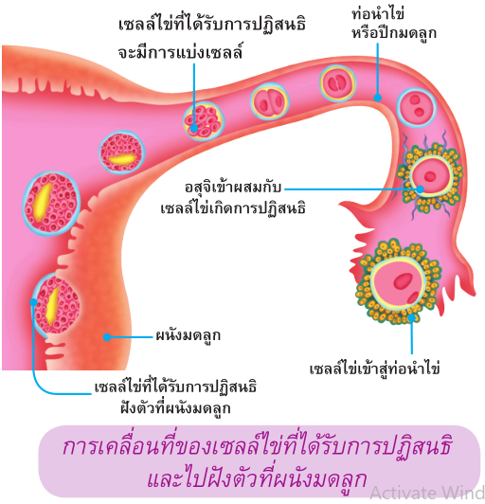
ระบบสืบพันธุ์เพศหญิง
อวัยวะสืบพันธุ์ภายใน
ตัวมดลูก
เป็นบริเวณที่สำหรับให้ทารกเจริญเติบโต
ก่อนที่จะมีการตกไข่หรือตั้งครรภ์ผนังมดลูกมีการขยายตัวเพื่อเตรียมที่จะรับไข่ที่ผสมแล้ว
ถ้าไม่ได้รับการผสมจากอสุจิผนังมดลูกก็จะค่อย ๆ เสื่อมลงและ
มีการบีบตัวเพื่อขับออกมาเป็นประจำเดือน (menstruation)
ปากมดลูก
ส่วนปลายแคบสั้นอยู่ด้านล่างติดกับช่องคลอด
เป็นที่สำหรับให้อสุจิผ่านเข้าสู่มดลูก
ปีกมดลูก
ส่วนบนเป็นท่อแคบและยาวอยู่ข้างละอัน
ตรงปลายเปิดเป็นช่องเหมือนแตรสำหรับปั๊มไข่จากรังไข่
และเป็นทางผ่านของไข่ไปสู่ตัวมดลูก

Slide 20
ระบบสืบพันธุ์เพศหญิง
อวัยวะสืบพันธุ์ภายใน
ช่องคลอด (vagina)
เป็นช่องชั้นกล้ามเนื้อที่ยื่นออกมาจากบริเวณปากมดลูก
ปากช่องคลอดจะถูกล้อมรอบไปด้วยเยื่อบุพรหมจรรย์ (Hymen)
ในระหว่างการมีเพศสัมพันธ์ผู้ชายจะสอดใส่องคชาตเข้าสู่ช่องคลอด ช่องคลอดจะขยายและหลั่งสารล่อลื่นเพื่อลดแรงเสียดสีที่เกิดขึ้น
อสุจิเดินทางไปยังไข่และทำให้เกิดการตั้งครรภ์
เป็นทางผ่านที่ให้กำเนิดทารกและทางออกของประจำเดือน

Slide 21
ระบบสืบพันธุ์เพศหญิง
อวัยวะสืบพันธุ์ภายนอก
แคมใหญ่
(Labia majora)
แคมเล็ก
(Labia minora)
คลิตอริส (Clitoris)
เป็นรอยนูนของผิวหนัง
ทางหลังของรอยนูนทั้ง 2 ข้างเข้าไปชิดกันที่หน้ารูทวารหนัก
ทางหน้าของรอยนูนกว้างและประสานกับอีกข้างหนึ่ง เรียกว่า รอยนูนหัวหน่าวหรือ เนินหัวหน่าว
เยื่อใต้หนังมีไขมันมาก
ช่วงระหว่างแคมใหญ่ เรียกว่า
ร่องพูเดนตัล (Pudendal Cleft)
เป็นรอยนูนของผิวหนังอยู่ด้านในแคมใหญ่
ไม่มีไขมันในเยื่อใต้ผิวหนัง
ปลายล่างของแคมเล็กแนบชิดกับด้านในของแคมใหญ่
ช่องระหว่างแคมเล็กจะมีรูเปิดของท่อปัสสาวะและปากช่องคลอด
ประกอบด้วยเนื้อเยื่อที่แข็งตัวได้คล้ายองคชาตในเพศชายแต่ขนาดเล็กกว่ามาก
ยาวประมาณ 2.5 เซนติเมตร
มีหน้าที่นำความรู้สึกทางเพศ

Slide 22



การสร้างเสริมและดำรงประสิทธิภาพการทำงานของระบบสืบพันธุ์
อาศัยปัจจัยสำคัญ 3 ประการ
ดูแลรักษาความสะอาดร่างกายอย่างถูกต้อง
รู้จักหลีกเลี่ยงอันตรายจากการบอบช้ำ อักเสบ และติดเชื้อ
สังเกตความผิดปกติเกี่ยวกับลักษณะและหน้าที่ของอวัยวะสืบพันธุ์ของตนเอง
ตั้งแต่ระยะแรก ๆ

Slide 23


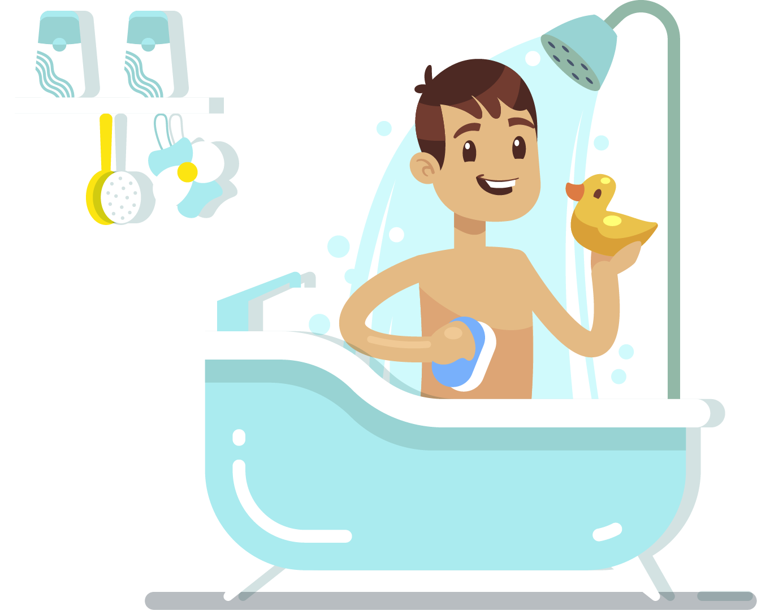
การดูแลของเพศชาย
1
ควรทำความสะอาดอวัยวะเพศทุกวันด้วยน้ำและสบู่แล้วเช็ดให้แห้ง บริเวณคอหยักและใต้หนังหุ้มปลายอวัยวะเพศต้องทำความสะอาดเป็นพิเศษ
2
หลีกเลี่ยงการสำส่อนทางเพศ เพราะถุงยางอนามัยไม่สามารถป้องกันโรคติดต่อทางเพศสัมพันธ์ได้ร้อยเปอร์เซ็นต์
3
ทำความสะอาดอวัยวะเพศทุกครั้งภายหลังมีเพศสัมพันธ์

Slide 24
การดูแลของเพศชาย
4
ไม่ควรฉีดยาหรือนำสิ่งแปลกปลอมเข้าไปที่อวัยวะเพศ เพราะจะทำให้เกิดการติดเชื้อ
5
ควรหลีกเลี่ยงการดื่มเครื่องดื่มแอลกอฮอล์และการใช้สารเสพติด เพราะจะ
ทำให้ขาดสติอาจนำไปสู่การมีเพศสัมพันธ์โดยไม่ตั้งใจ
6
หากมีความผิดปกติกับอวัยวะเพศให้รีบปรึกษาแพทย์โดยด่วน

Slide 25

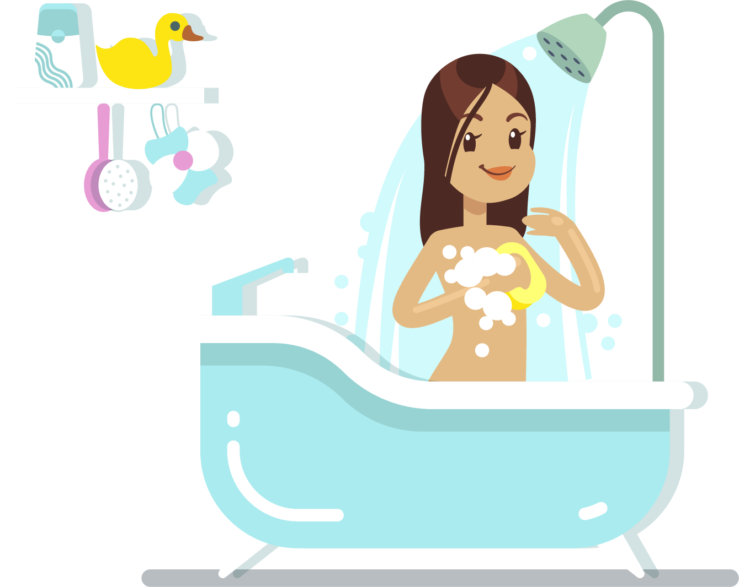
การดูแลของเพศหญิง
1
ทำความสะอาดด้วยน้ำสะอาด โดยเฉพาะบริเวณคลิตอริส ปากช่องคลอด
เพื่อป้องกันการติดเชื้อในช่องคลอด การใช้กระดาษชำระต้องเช็ดจากข้างหน้าไปข้างหลัง ควรใช้สบู่ที่อ่อนโยนและล้างบริเวณส่วนนอกเท่านั้น
2
ไม่ใช้กางเกงในที่รัดแน่นหรืออับเหงื่อสวมชุดชั้นในที่สะอาดเสมอ
3
หลังการร่วมเพศต้องทำความสะอาดอวัยวะทุกครั้งและ
หลีกเลี่ยงการใช้น้ำหอมหรือสเปรย์ที่อวัยวะเพศ
4
ควรใช้ห้องน้ำที่ถูกสุขลักษณะ ป้องกันการติดเชื้อโรคได้

Slide 26
การดูแลของเพศหญิง
5
หลีกเลี่ยงการสำาส่อนทางเพศ
6
หากมีประจำเดือนจะต้องใช้ผ้าอนามัยและหมั่นดูแลความสะอาดของอวัยวะเพศให้ดีเป็นพิเศษ
7
หากมีความผิดปกติเกี่ยวกับอวัยวะเพศ ระบบอวัยวะสืบพันธุ์ และเต้านม ควรรีบไปปรึกษาแพทย์
8
ควรหลีกเลี่ยงการสูบบุหรี่ การใช้สารเสพติดเครื่องดื่ม
ที่มีแอลกอฮอล์ เพราะจะทำให้สมรรถภาพทางเพศลดลง
และทำให้ขาดสติอาจนำไปสู่การมีเพศสัมพันธ์โดยไม่ตั้งใจ

Slide 27
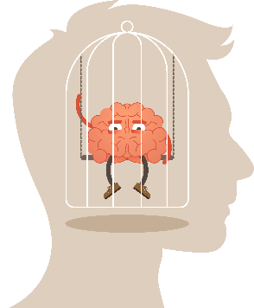

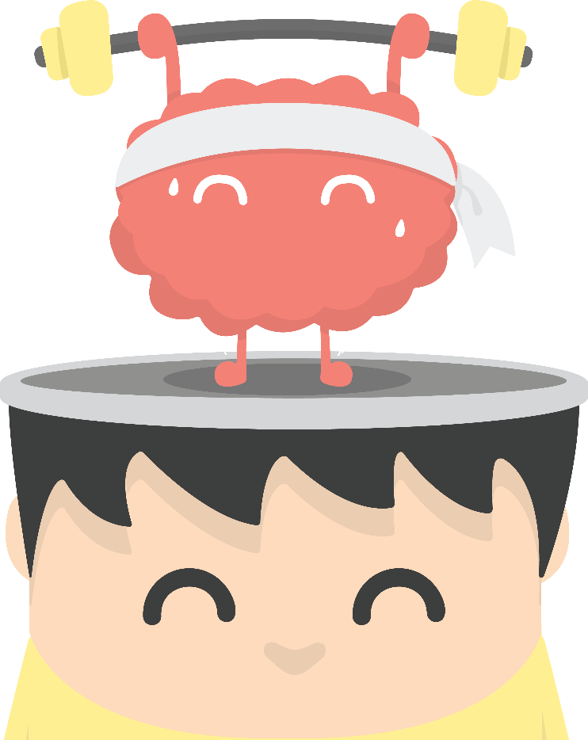
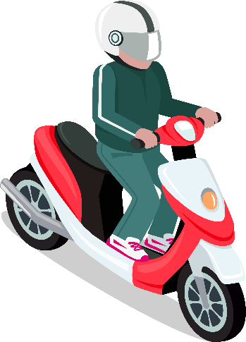

การสร้างเสริมและดำรงประสิทธิภาพการทำงานของระบบสืบพันธุ์
2.
3.
หลีกเลี่ยงการใช้
สารเสพติดและดื่มเครื่องดื่มแอลกอฮอล์
หลีกเลี่ยงพฤติกรรมที่ทำลายการทำงานของสมอง
1.
ระมัดระวังและป้องกันการเกิดอุบัติเหตุ
4.
นอนหลับ
พักผ่อนให้เพียงพอ

Slide 28

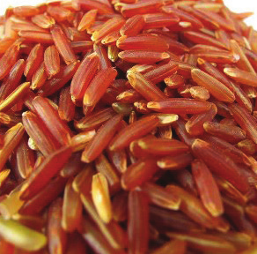
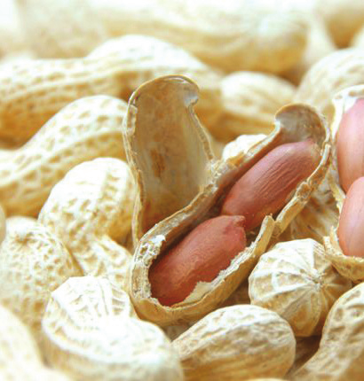
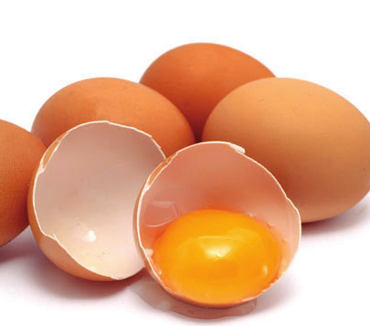
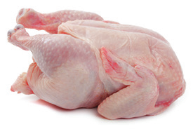
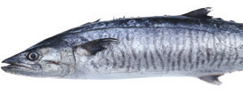
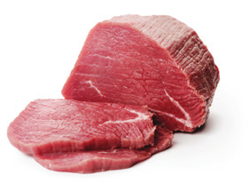
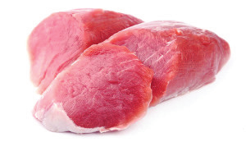
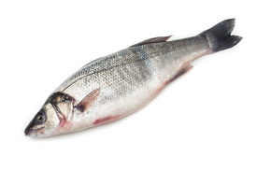
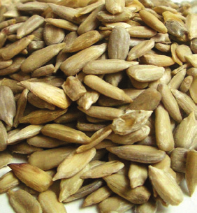
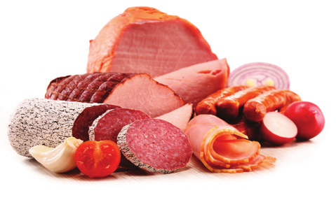
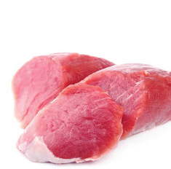

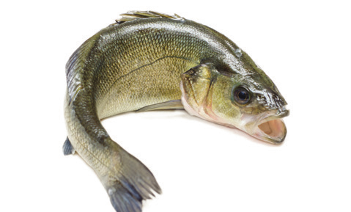
การสร้างเสริมการทำงานของระบบประสาท
1
รับประทานอาหารที่บำรุงสมอง
อาหารที่มีวิตามินบี 1 ไทอะมีน (Thiamine)
อาหารที่มีวิตามินบี 12
โคบาลามิน (Cobalamin)
อาหารที่มีสารโอเมกา 3 (Omega 3)
อาหารที่มีสารทอรีน (Taurine)

Slide 29
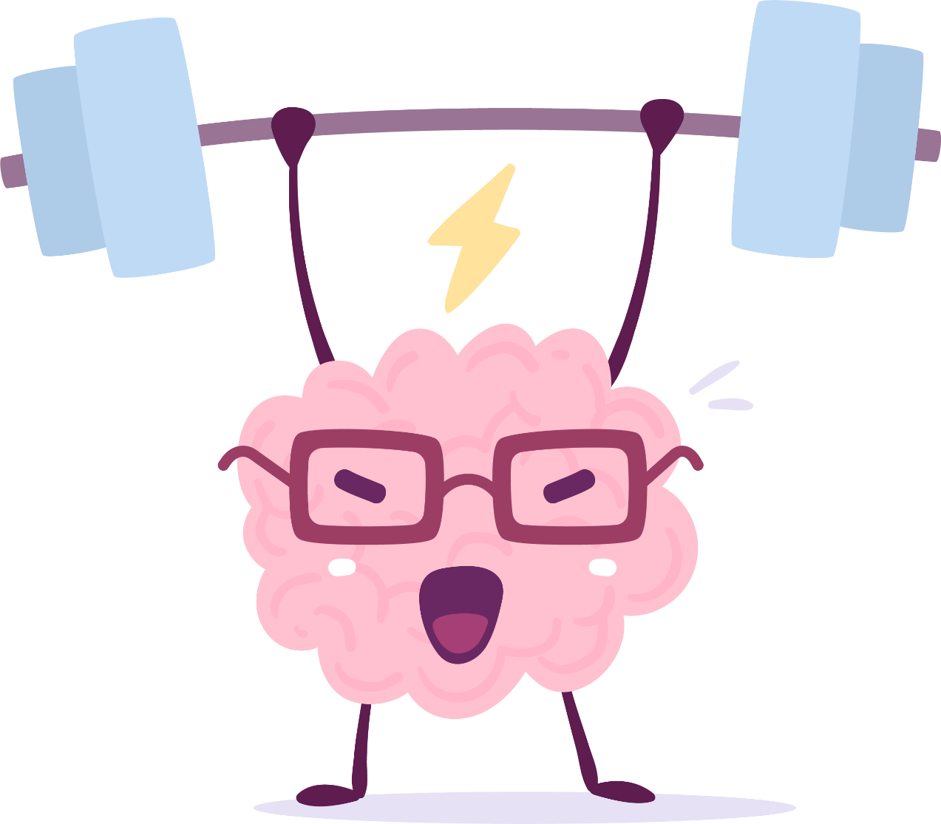




การสร้างเสริมการทำงานของระบบประสาท
2
การฝึกสมอง หรือ นิวโรบิกส์ เอ็กเซอร์ไซส์
ปิดตาทำกิจกรรมเดิม ๆ
เพื่อเปลี่ยนความเคยชิน
ปิดไฟในห้อง
และใช้มือคลำทาง
เปลี่ยนเส้นทาง
กลับบ้าน
ทำกิจกรรม
พัฒนาสมอง

Slide 30


สรุป ระบบประสาท
ความสำคัญ
การทำงาน
การดำรงประสิทธิภาพ
ศูนย์กลางควบคุมร่างกาย
ระบบประสาทส่วนกลาง
ระบบประสาทส่วนปลาย
ระบบประสาทอัตโนมัติ
การดูแลและป้องกัน (8ข้อ)
รับความรู้สึก ความคิด
การสร้างเสริมระบบประสาท
รักษาความสมดุลของร่างกาย
อาหารบำรุงสมอง
สมอง
ไขสันหลัง
เส้น
ประ
สาทสมอง
เส้น
ประ
สาท
ไขสันหลัง
พาราซิมพาเทติก
ซิมพาเทติก
การฝึกสมอง
สมองส่วนหน้า
สมองส่วนกลาง
สมองส่วนท้าย

